Slide 1
PENYUSUNAN PETA JABATAN

Slide 2
PETA JABATAN
Sebelum dilakukan penghitungan formasi pegawai terlebih dulu harus tersedia peta jabatan dan uraian jabatan hasil dari analisis jabatan dan analisis beban kerja.

Slide 3
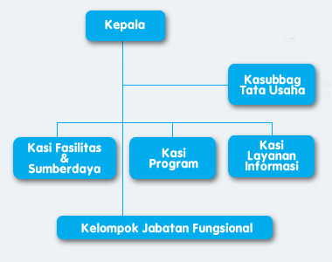
PETA JABATAN
Peta jabatan adalah susunan nama dan
tingkat Jabatan Struktural dan Fungsional
yang tergambar dalam suatu struktur unit organisasi
dari tingkat paling rendah sampai dengan yang tinggi.

Slide 4
MekaNISME PENYUSUNAN KEBUTUHAN PEGAWAI
TUGAS POKOK DAN FUNGSI
NAMA JABATAN
IKHTISAR JABATAN
URAIAN TUGAS
ANALISIS JABATAN
INFORMASI JABATAN
ANALISIS BEBAN KERJA
PETA JABATAN KEBUTUHAN
KEBUTUHAN PEGAWAI

Slide 5
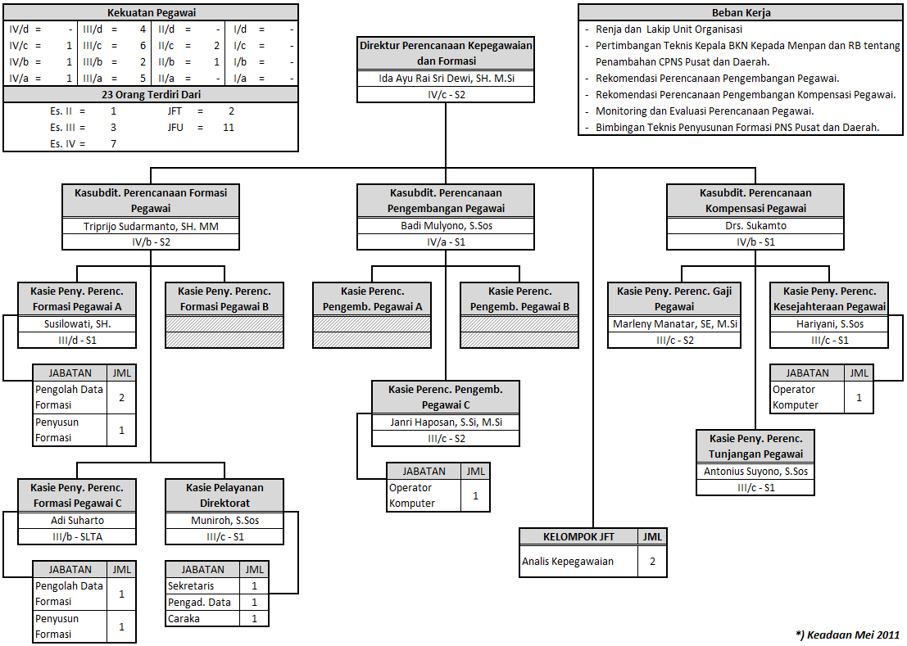
CONTOH PETA JABATAN
Struktur Organisasi
Lengkap dengan Golru & Pendidikan
Beban Kerja
Rekapitulasi
Kekuatan Pegawai
Nomenklatur Fungsional
dengan Jumlah

Slide 6
TERIMA KASIH

